Slide 1
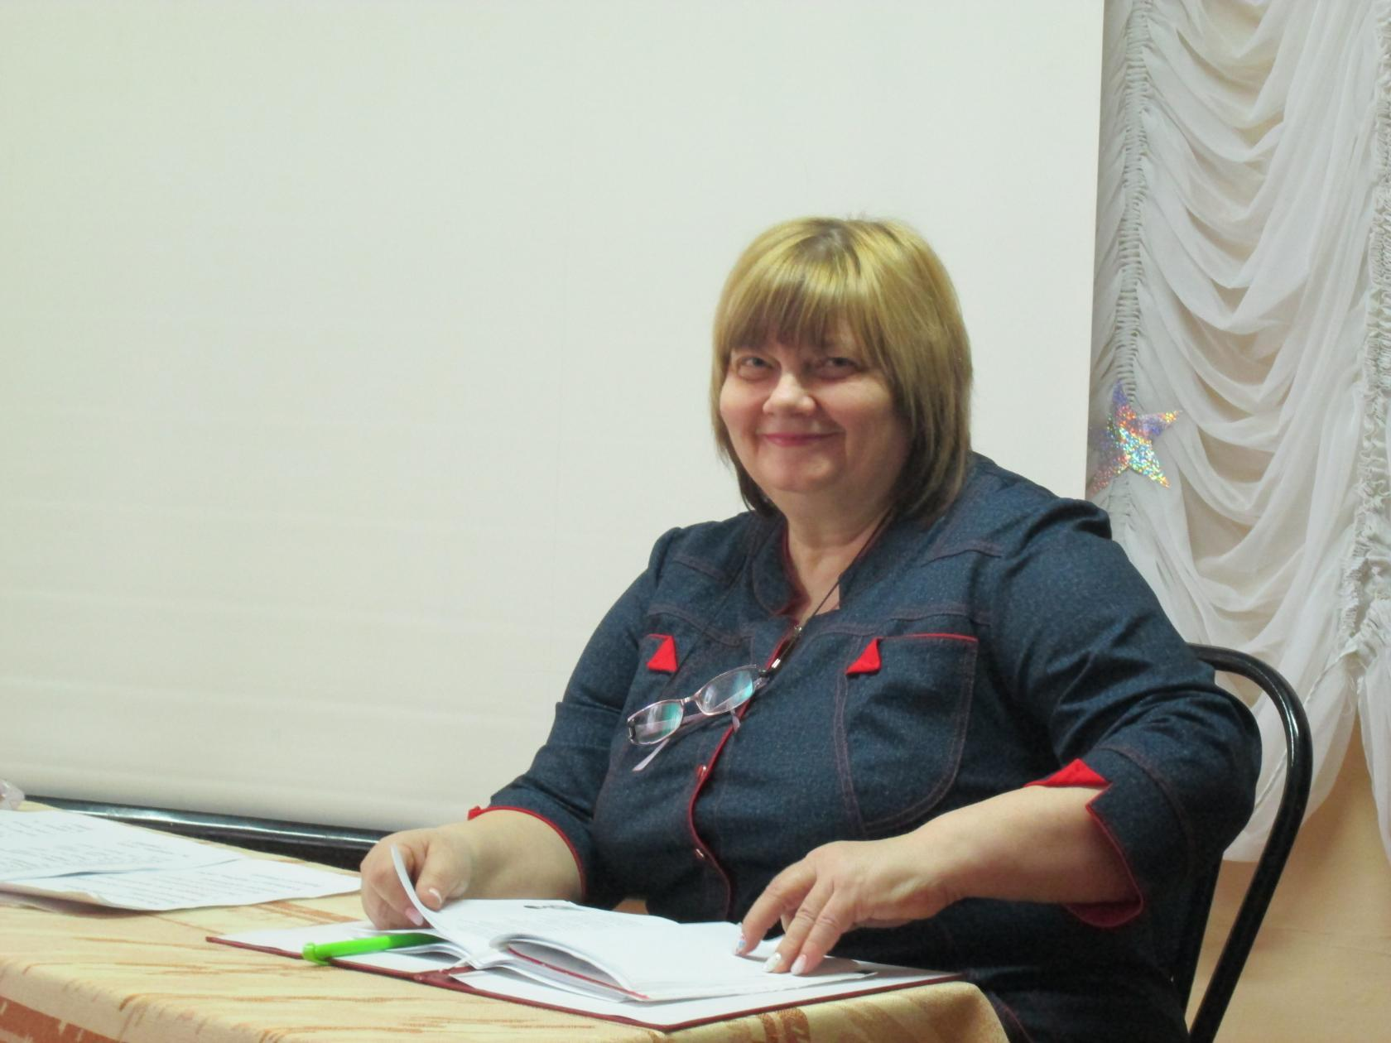
ПОРТАЛ В ДЕТСТВО
г.СЛОБОДСКОЙ - 2020

Slide 2
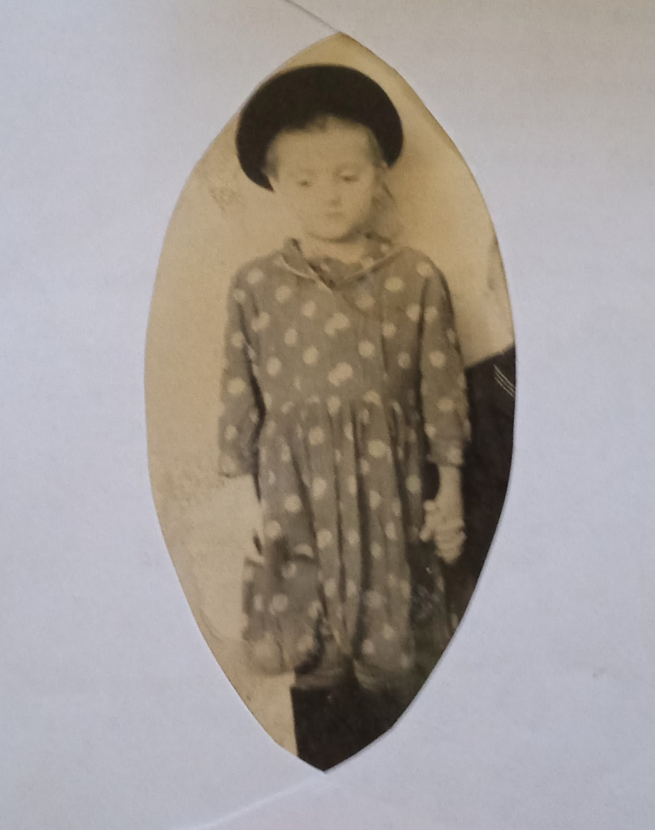
Будем знакомы
Копытова Галина Геннадьевна родилась 14.05.1955 года в небольшом городе Гремячинске Пермской области в семье шахтёра.

Slide 3


Литературная семья
В доме имелась своя библиотека. Читать книги нравилось всем. Также родители выписывали различные газеты и журналы. Отец, Попов Геннадий Андреевич, любил читать «Роман-газету», «Человек и закон», «Крокодил». Мама, Нина Ивановна, выбирала «Крестьянку», «Огонёк», «Работницу», «Здоровье». Для детей выписывались «Пионерская правда», «Мурзилка»,«Костёр».

Slide 4
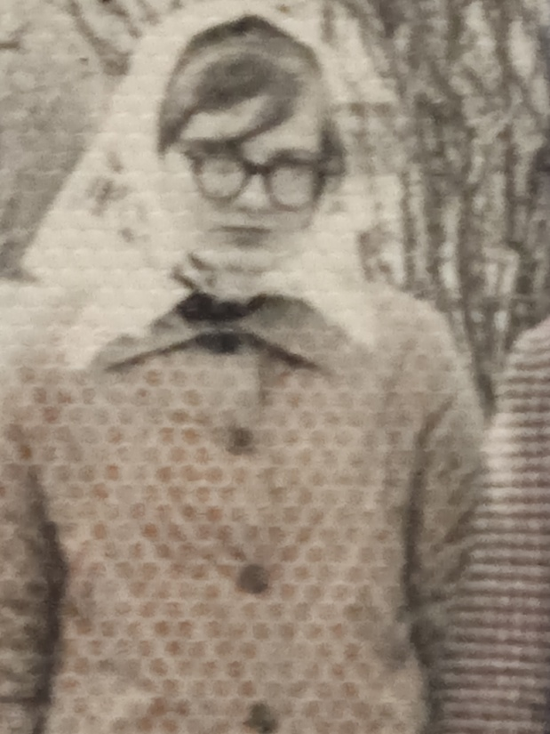
Школьные годы
В школе не была
отличницей, но литературу
любила. Перечитала всю
домашнюю библиотеку, в том
числе и запретные
произведения Куприна и
Золя. Большое впечатление
на Галину произвела история
женщин с необычной судьбой
в книге Куприна «Яма».

Slide 5
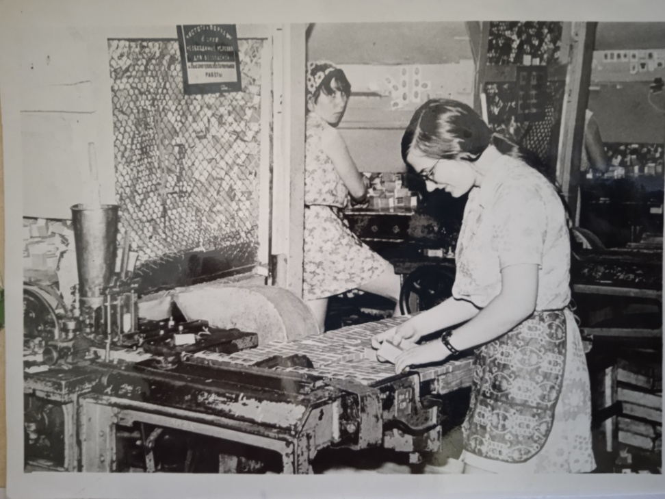
Из биографии
По семейным обстоятельствам в 1969 году попала в г.Слободской. Поступила в училище № 22 и получила профессию станочник спичечного производства. Три года отработала на спичечной фабрике «Белка».

Slide 6
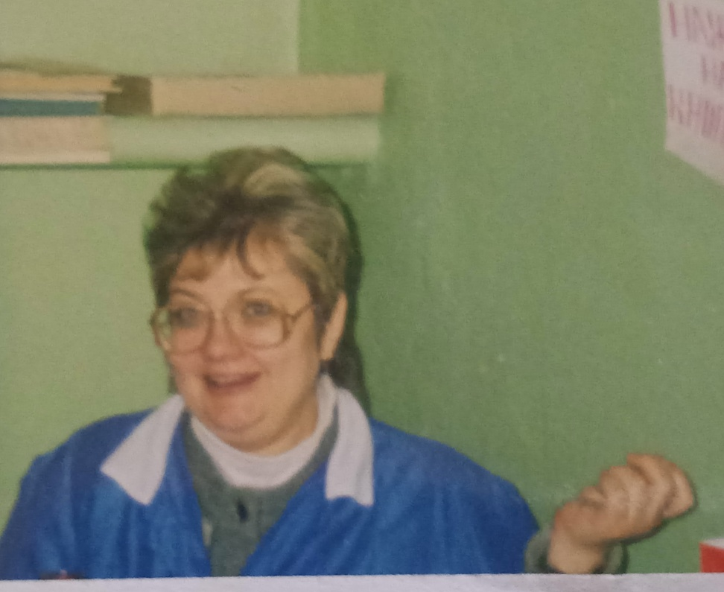
Из биографии
Потом была приглашена в торговлю, где добросовестно трудилась почти 40 лет. Неоднократно награждалась подарками, премиями. Заслужила звание «Лучший по профессии».

Slide 7
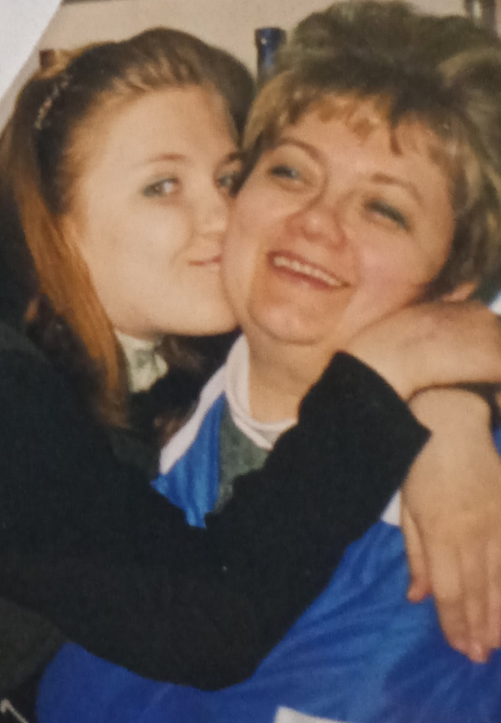
Жизнь семейная
В 1977 году вышла замуж за Копытова Владимира. В 1984 году родила дочь Валентину, которая в 2003 году порадовала внуком Денисом.
Однажды сказанные в молодости слова о том, что на пенсии буду писать мемуары, начали воплощаться в жизнь. В 2010 году начала сочинять стихотворные посвящения своим друзьям, близким. Замечая интересные истории с детьми, описывать их в стихах.

Slide 8
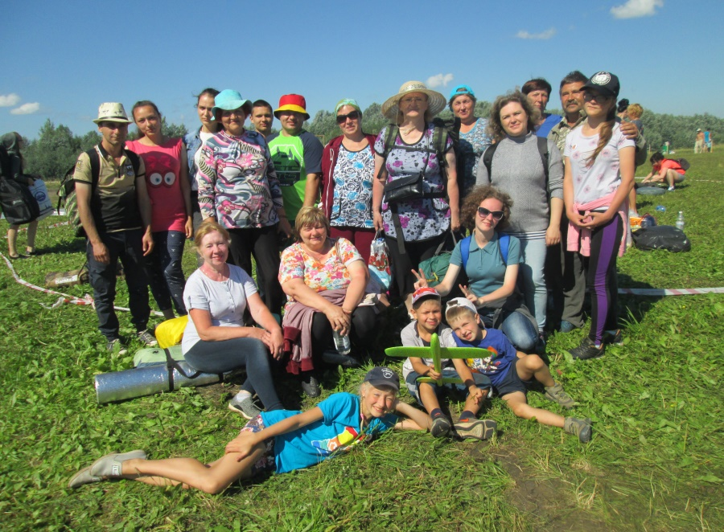
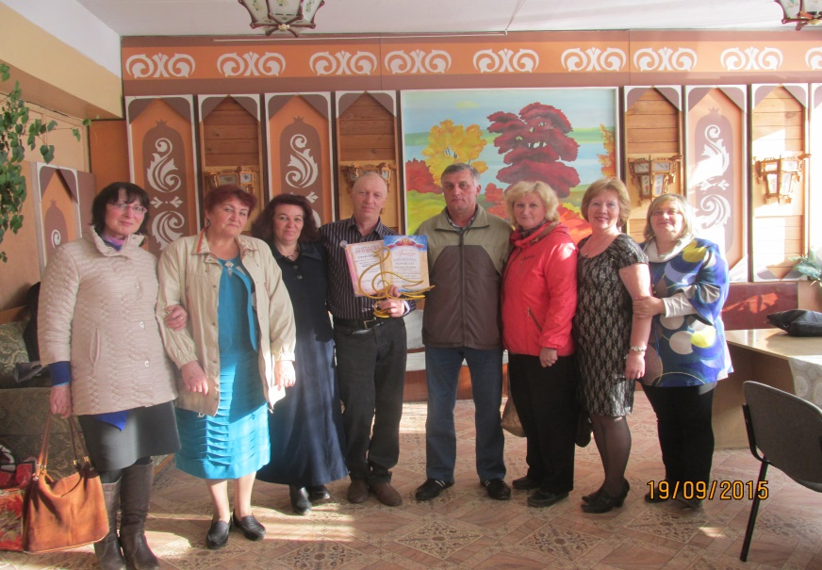
Фортуна
В 2012 году пришла в музыкально - литературный клуб «Фортуна» при библиотеке им.Грина в г.Слободском, где можно узнать много нового и поделиться своими успехами. С членами клуба побывала на Всероссийском фестивале авторской песни «Гринландия», на творческих встречах в далёких уголках нашей Кировской области.

Slide 9
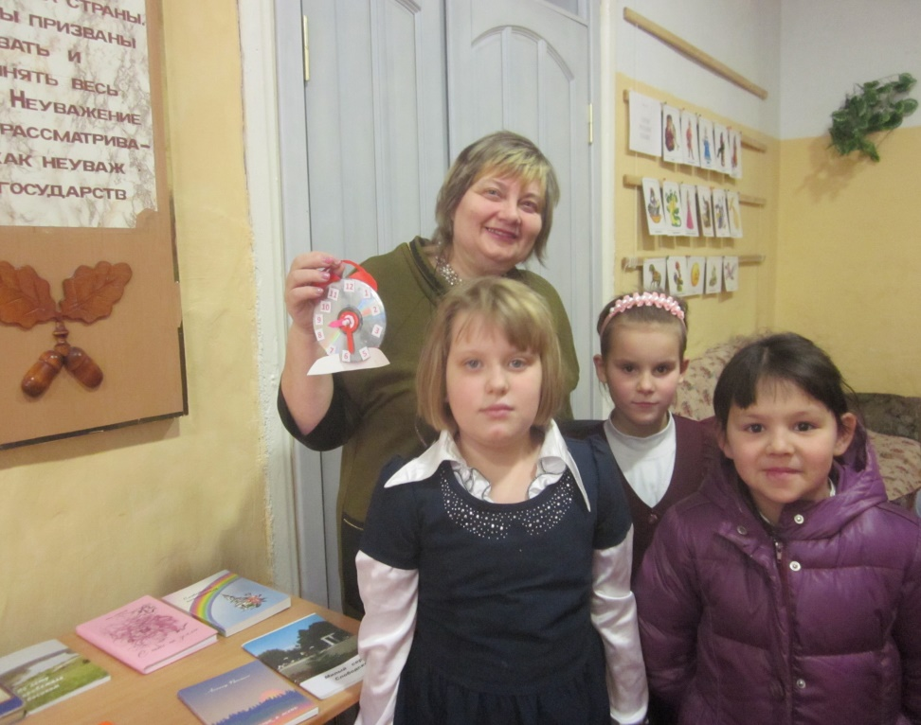
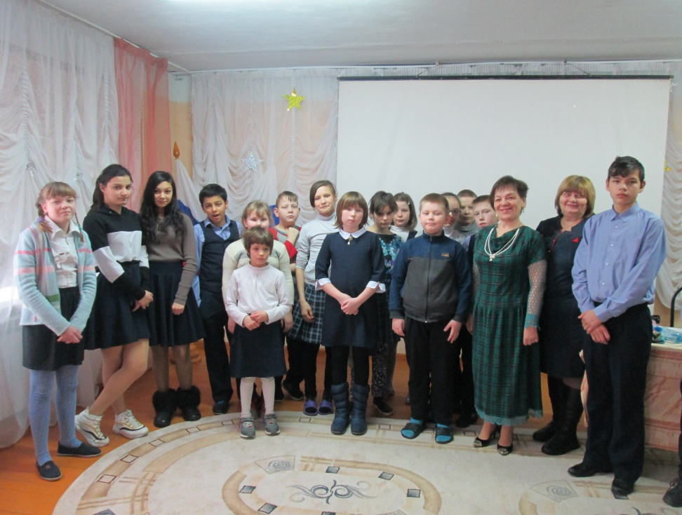
Встречи
Свои произведения представляла в различных аудиториях, выступала перед детьми разного возраста и считает, что это самый благодарный слушатель.

Slide 10
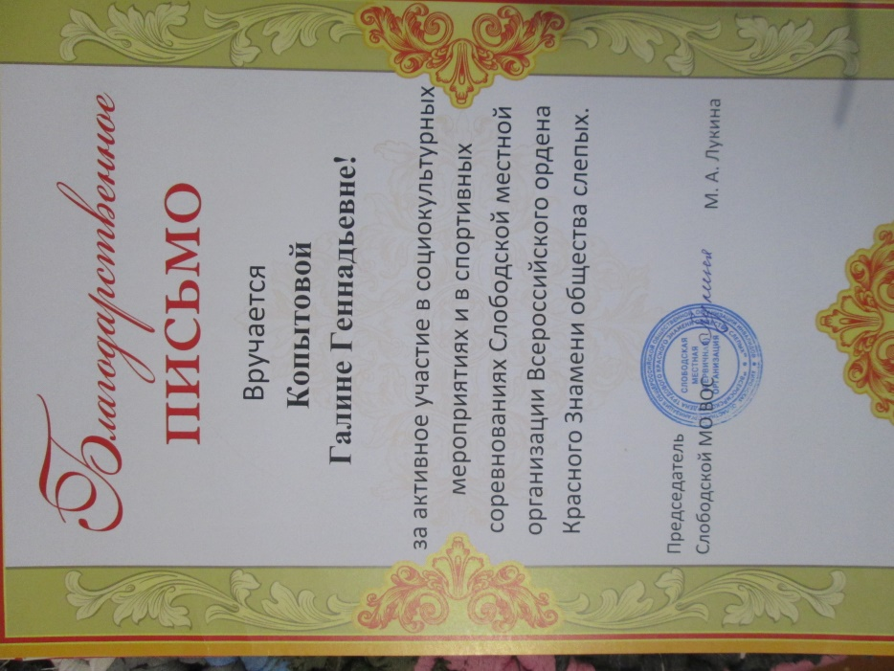
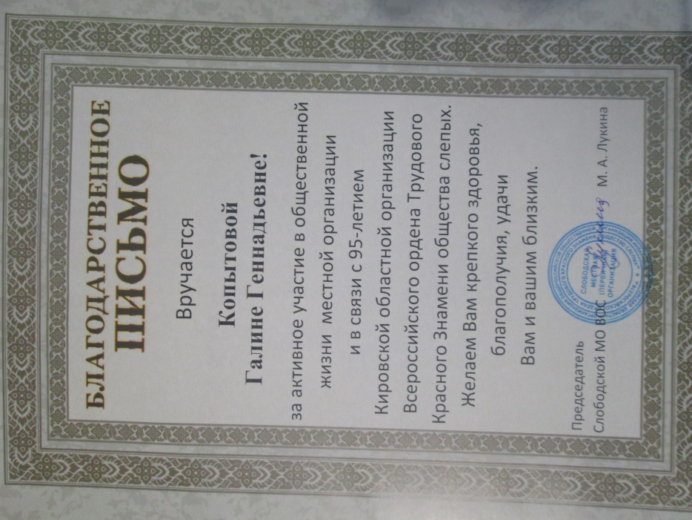
Достижения
С успехом представляет свои стихи на различных конкурсах, принимает активное участие в общественных начинаниях, поддерживает здоровый образ жизни, делится своим оптимизмом с окружающими.

Slide 11
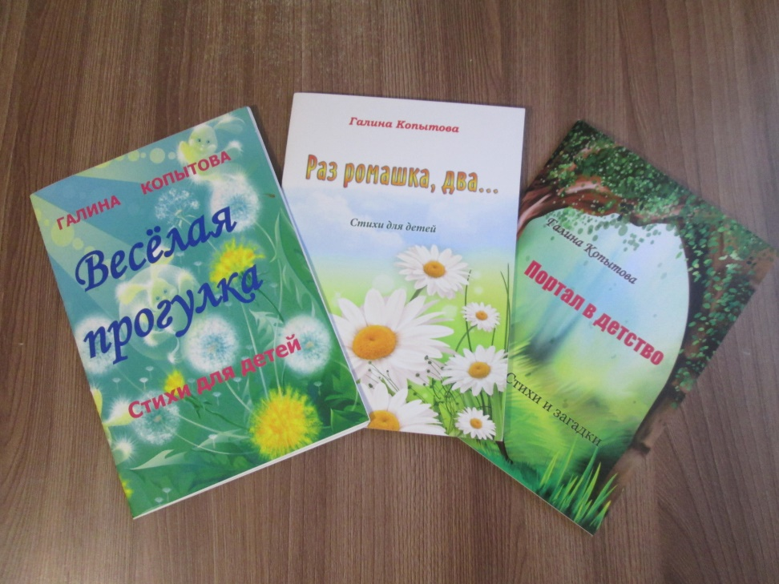
Достижения
Стихи Галины Копытовой печатаются в коллективных сборниках «Слободской меридиан», в газете «Слободские куранты» и других изданиях. Сбылась и давняя заветная мечта – были выпущены книги со стихами для детей. Интересные, но жизненные истории представлены строчками автора на этих страницах. Яркое описание показывает героев и их душевное состояние.

Slide 12
«Творящий бедности не знает.
Далекий от мирских щедрот,
Добычею богатств не занят, —Он из души их достает.»
Л. Болеславский

